Slide 1


PROIECT ERASMUS + ,, O şcoală europeană, o şcoală pentru fiecare!’’
ŞCOALA GIMNAZIALĂ NR. 6 – SUCEAVA
Str. 22 Decembrie, Nr. 189,
Cod postal 720133, Suceava, Romania
Tel: + 40 230-519414; 0330-401955 ; Fax: + 40 230-519414,
CF 18252248, Adresă e-mail: scoala6sv@yahoo.com
_____________________________________________________________________________________________
Proiect de mobilităţi în domeniul educaţiei şcolare
( Acţiunea KA1)
Nr. de contract:
2019-1-RO01-KA101-061711

Slide 2


DETALII GENERALE PRIVIND CURSUL
MOBILITATEA 1:
Cursul ,, Proiectarea mediilor educaţionale incluzive ERASMUS + SE.1.DEIE” ( Europass Teacher Academy, Florenţa, Italia, 6 zile de curs, 9- 14.XII.2019), unde vor participa 4 cadre didactice, (2 învățători și 2 profesori).
MOBILITATEA 2:
Cursul ,,Vitamina C stimulează educaţia!”(Dominou Association, Larnaca, Cipru, 8 zile de curs, 27.I.2020-03.II.2020), unde vor participa 4 cadre didactice, (2 învăţători şi 2 profesori).

Slide 3
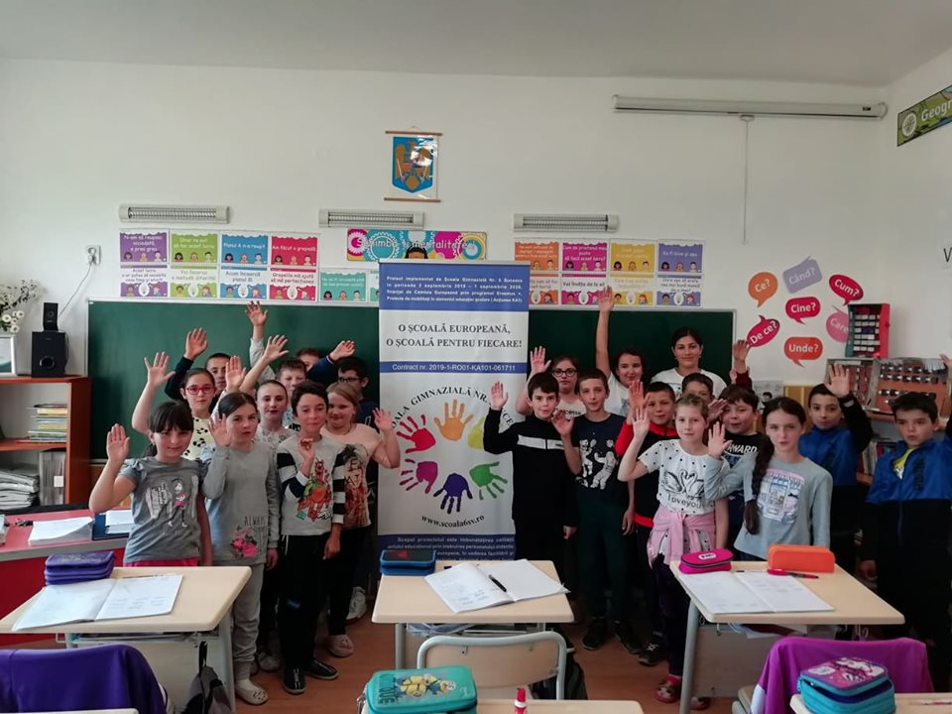
Obiectivele strategice ale proiectului
Îmbunătăţirea abilităţilor de a alege şi aplica cele mai potrivite strategii în vederea creşterii motivaţiei elevilor pentru învăţare, a cadrelor didactice de la Şcoala Gimnazială Nr. 6 Suceava, într-o perioadă de 12 luni.
Dezvoltarea competenţelor privind adordarea diferenţiată şi integratoare a elevilor cu dificultăţi de învaţare, a cadrelor didactice de la Şcoala Gimnazială Nr. 6 Suceava, într-o perioadă de 12 luni.
CLASA a IV- a

Slide 4
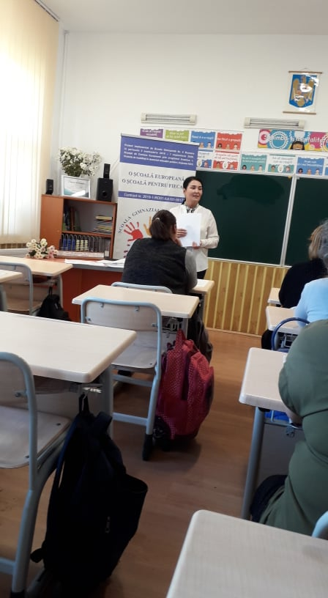
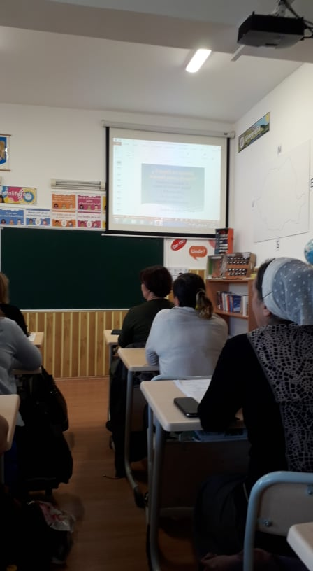
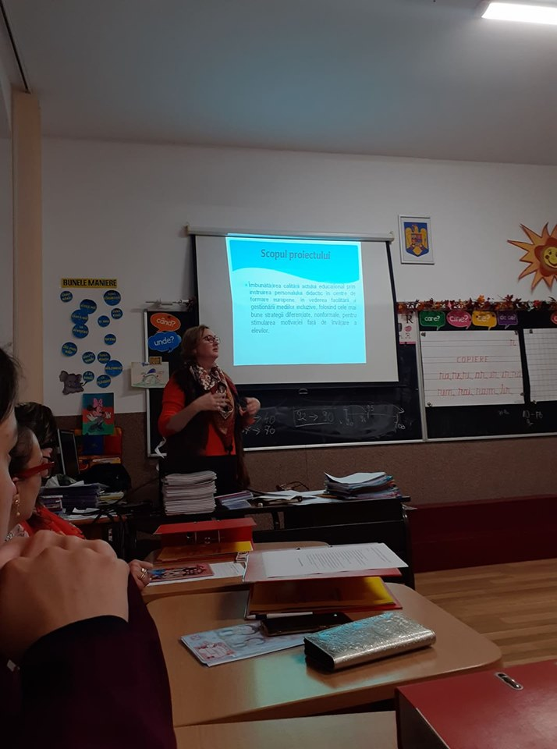
Informarea pĂrinților despre proiectul erasmus+

Slide 5
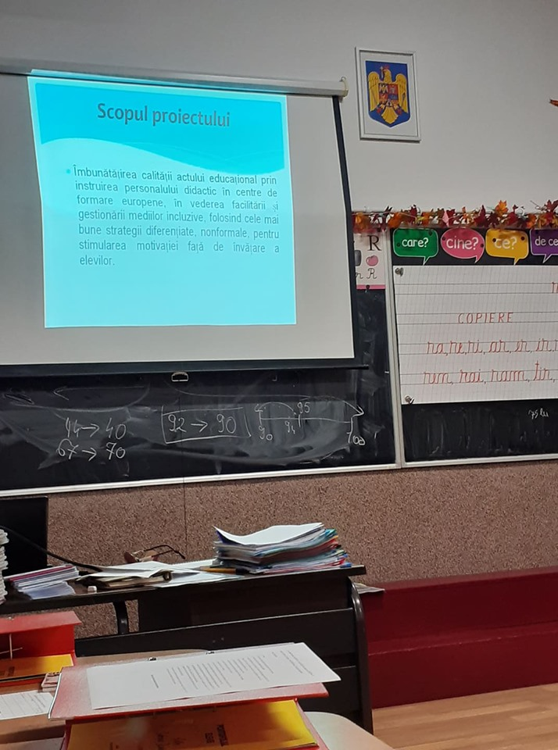
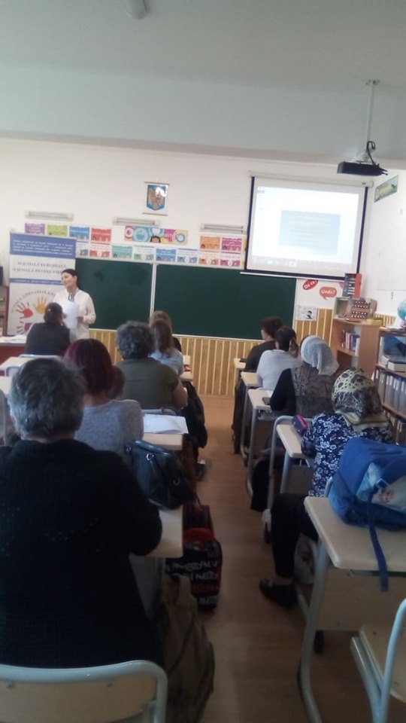
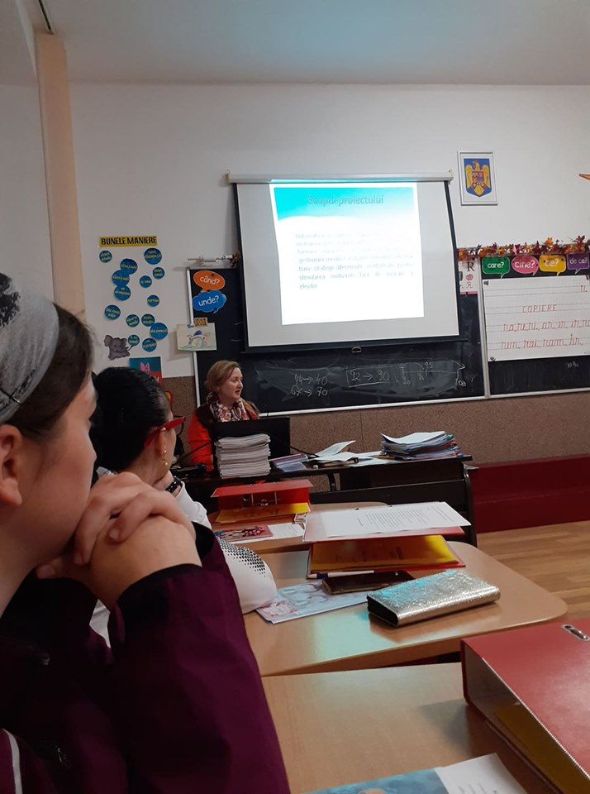
Importanța programului de formare europeană Erasmus + : prezentare Power Point și a altor informații în cadrul Consiliului Profesoral al Școlii Gimnaziale nr. 6 Suceava
Diseminarea proiectului și implementarea viziunii acestuia în cadrul sedințelor/ lectoratelor cu părinții cu privire la importanța realizării unei școli incluzive prin adoptarea strategiilor de personalizare a procesului instructiv- educativ prevenirea eșecului școlar și includerea tutror elevilor într- o formă de școlarizare.

Slide 6
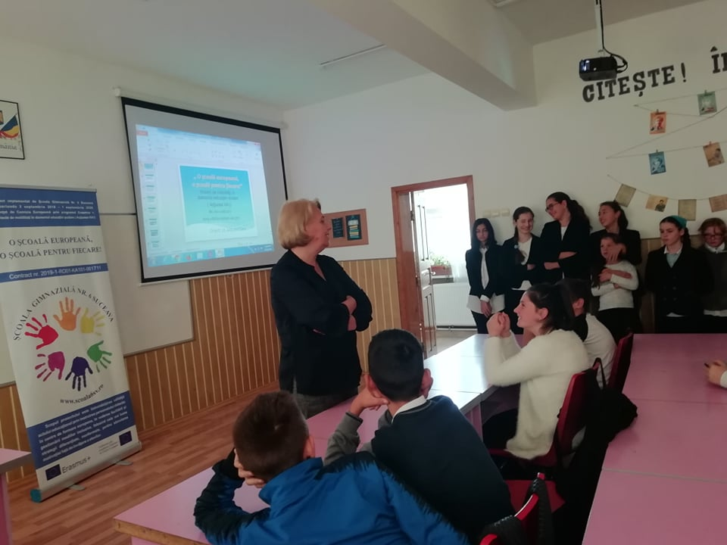
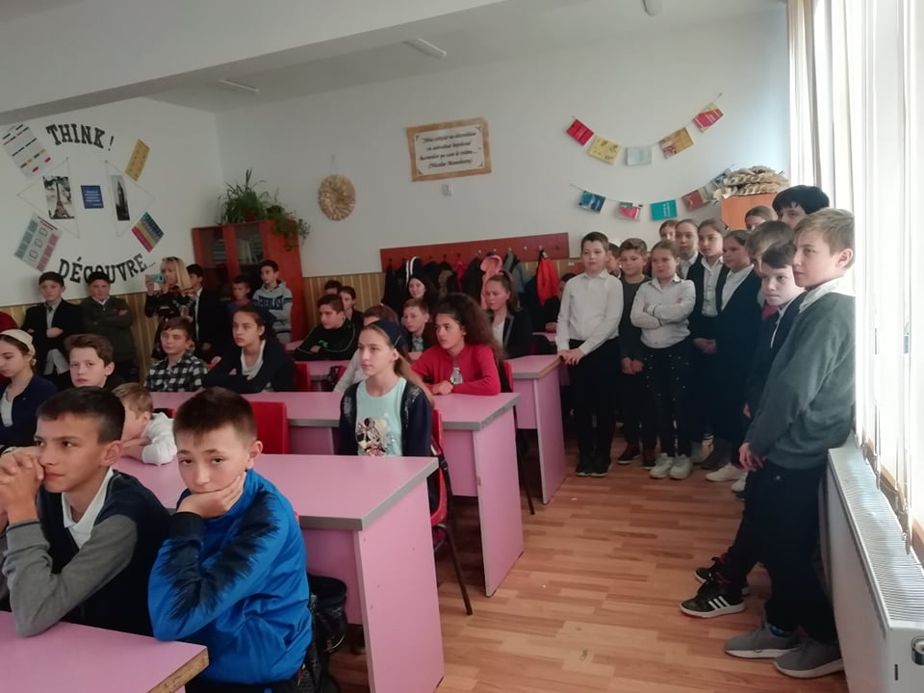
Informarea ELEVILOR despre proiectul erasmus+

Slide 7

Vizibilitatea proiectului erasmus + ,, o școală europeană, o școală pentru fiecare!”
Organizarea ședințelor cu părinții a avut ca scop creșterea gradului de conștientizare a acestora cu privire la dobândirea de competențe și îmbunătățirea calității actului educațional prin instruirea personalului didactic în centre de formare europene. Acestea s- au concretizat prin:
Informarea părinților și elevilor cu privire la dezvoltarea activităţilor educative extracurriculare orientate spre educaţia pentru dezvoltare durabilă, voluntariat, derularea proiectelor şi parteneriatelor europene.
Conștientizarea părinților și elevilor despre necesitatea atingerii scopului școlii noastre și anume, sprijinirea elevilor cu dificultăți de învățare.

